Slide 1






AI LAB 솔루션 소개서 · 2026.09
제작 · 노출 · 판매 · 성과
광고 실무 전 과정의 AI 전환
엠플랜잇 AI LAB 솔루션 6종 — 대행사 실무 기준 설계, 1인 기업까지 사용
제작 Banner Fit · Reels Studio
›
노출 GEO Metric Care
›
판매 커머스허브
›
성과 애드리포트
›
운영 MI 솔루션
1
배너핏
2
릴스 스튜디오
3
지오 메트릭 케어
4
커머스허브
5
애드리포트
6
MI 솔루션
BANNER FIT
REELS STUDIO
GEO METRIC CARE
COMMERCE HUB
AD REPORT
MARKETING INTELLIGENCE
배너 시안 생성 · 매체 규격 변형 · 레이어 편집 · 영상 전환
한 줄 아이디어 · 기획 노드 · 컷별 프롬프트 · 모델 선택
AI 검색 노출 진단 · 점수화 · 개선 가이드 · 정기 재측정
7개 마켓 주문 · 배송 · 정산 · 재고 통합 관리
14개 매체 집행 현황 · 전환 · ROAS · 알림 · 리포트
네이버 검색광고 자동입찰 · 다계정 대량 통합 리포트
라이트 · 에디터 2모드
컷 승인형 렌더
종합 · SEO · GEO
매시 주문 · 06:30 정산
성과 이상 즉시 알림
운영 자동화 · 공수 대체
주간 10억 명
약 40%
0.8~1.3%
ChatGPT 주간 활성 이용자 — 검색 시작점 이동
2026년 AI 제작 디지털 광고 비중 전망
AI 검색 클릭률(구글 29%) — 인용 없으면 유입 없음
연동 광고 매체 14
네이버 검색
GFA
NOSP
카카오모먼트
카카오페이
Google Ads
메타
틱톡
크리테오
타불라
Apple Ads
당근
모비온
토스애즈
판매 채널 7
스마트스토어
쿠팡
카페24
11번가
토스쇼핑
G마켓·옥션
톡스토어
출처 · OpenAI(2026.07), Similarweb AI Search Stats 2026, 국내 광고업계 AI 제작 비중 전망 보도(2025.10) · 매체/채널 표기는 연동 현황 안내용
엠플랜잇 AIU본부 · AI LAB · mplanit.co.kr
01 / 08
Notes:
표지 — 솔루션 5종과 시장 근거 3가지. 제작·노출·판매·성과 흐름으로 설명.

Slide 2
AI LAB INTEGRATION
AI LAB 통합 구조 — 소재에서 매출까지 한 줄로
통합 요약 1장
솔루션 6종 · 단계별 역할 · 데이터 연결 · 적용 대상 요약
01 제작
02 제작
03 노출
04 판매
05 성과
06 운영
배너핏
운영
릴스 스튜디오
운영
지오 케어
운영
커머스허브
운영
애드리포트
운영
MI 솔루션
준비
입력 6단계 / 대화형
한 줄 → AI 질문 완성
점수 3종 진단
판매 채널 7개
광고 매체 14개
네이버 자동입찰
매체 규격 23종+
기획 5단계
엔진 4종 점검
주문 매시 수집
일 · 매체 · 캠페인 · 키워드
순위 목표 · 시간대 규칙
레이어 분리 · PSD
컷 승인형 디렉팅
개선 가이드
정산 06:30
ROAS · 목표 진척
다계정 통합 리포트
모델 2종 선택
엔진 2종 선택
월 1~2회 재측정
SKU 재고 · 원가
알림 · 정기 리포트
정기 자동 발송
소재
›
노출
›
주문
›
성과
›
판단
배너 · 영상 산출물
매체 집행 + AI 검색 인용
7개 채널 매출 집계
광고비 + 전환매출 결합
ROAS 기준 예산 배분
브랜드 광고주
그로스 · 중소 광고주
소상공인 · 1인 기업
캠페인 소재 대량 생성 · 매체별 성과 통합 리포트 · AI 검색 브랜드 노출 관리
소재 제작비 절감 · 채널별 ROAS 비교 · 성과 이상 즉시 알림
디자이너 없이 배너·영상 자체 제작 · 마켓 주문/정산 단일 화면 관리
판매와 광고를 한곳에서 — 광고비가 실제로 얼마를 팔았는지 확인
채널마다 접속·다운로드·옮겨적기 없이, 주문과 광고비가 같은 기준으로 합쳐집니다 · 카카오쇼핑 API 연동 신청 자료(2026.09)
AI LAB · 통합 구조 요약
02 / 08
Notes:
AI LAB 통합 요약 — 단독 1장으로도 사용 가능. 5개 솔루션의 역할, 데이터 연결, 대상별 활용.

Slide 3
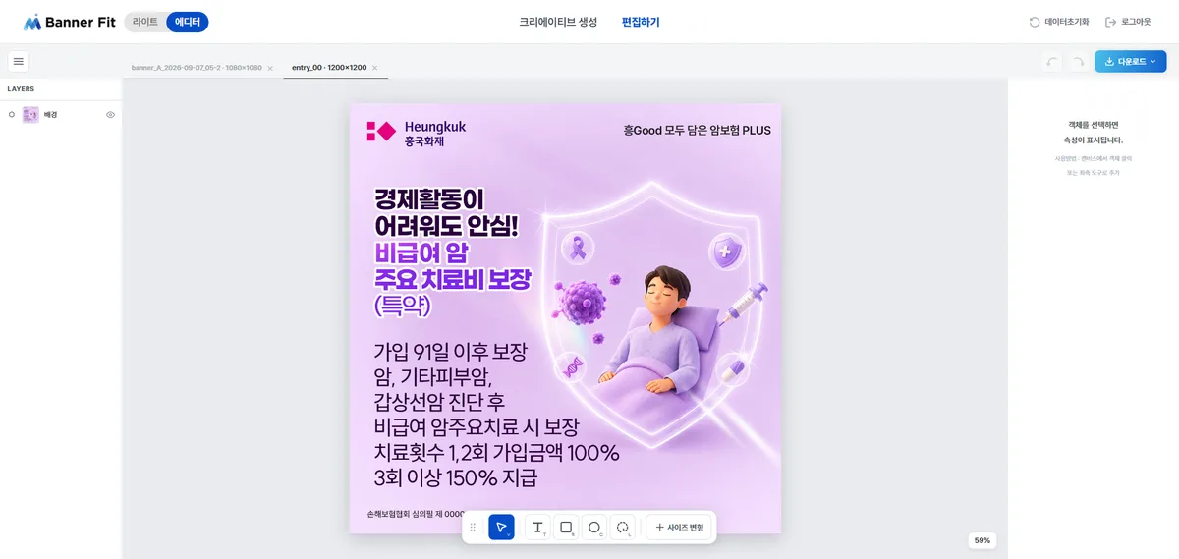
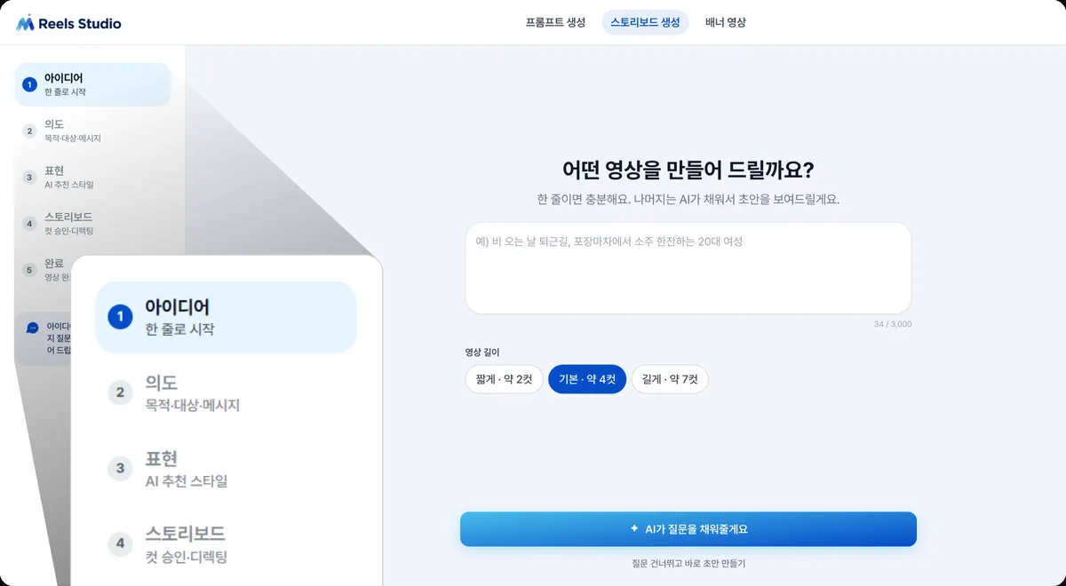
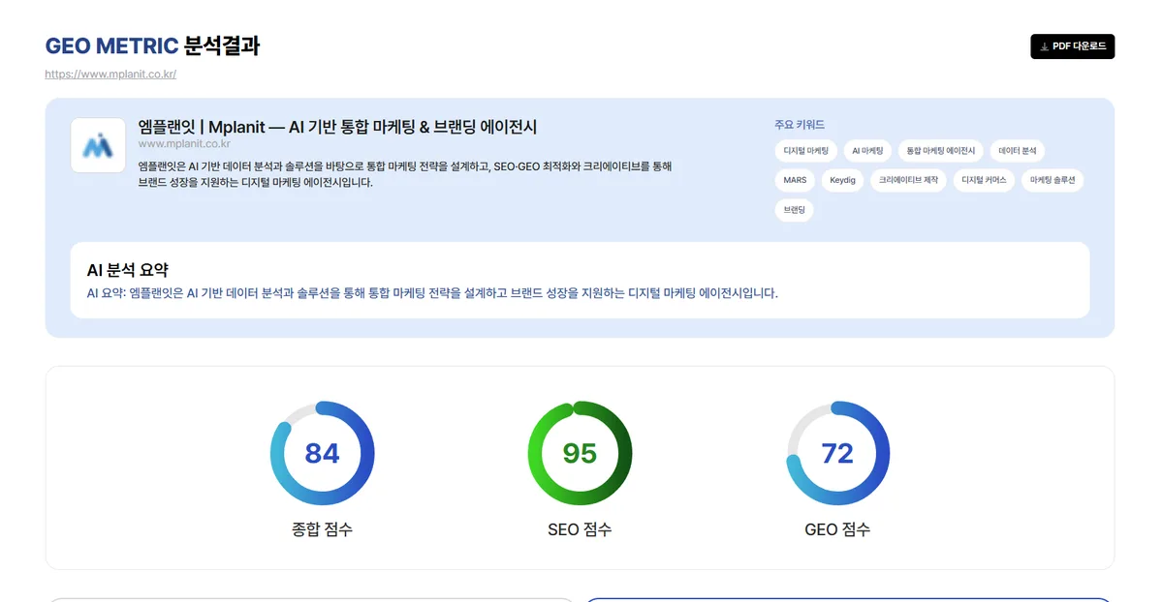
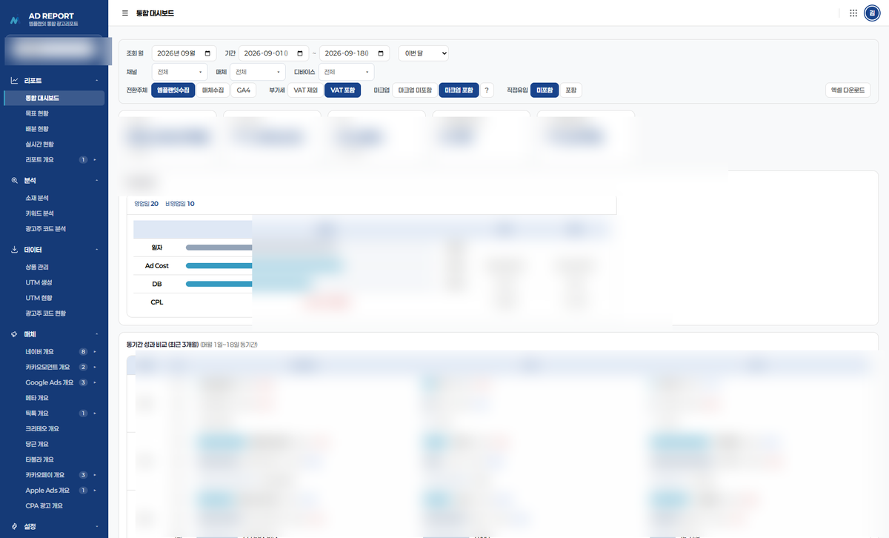
SOLUTION MAP
솔루션 이미지맵 — 화면으로 보는 6종
한 장 요약 · 배포용
제작 → 노출 → 판매 → 성과 → 운영, 실제 운영 화면 기준
제작
배너핏
제작
릴스 스튜디오
노출
지오 메트릭 케어
시안 생성 · 매체 규격 변형 · 레이어 편집 · 영상 전환
한 줄 아이디어 · 기획 5단계 · 컷 승인형 렌더
종합 · SEO · GEO 점수 진단 · 개선 가이드 · 정기 재측정
banner-fit.mplanit.co.kr
reel-studio.mplanit.co.kr
geo.mplanit.co.kr
커머스허브 화면 — 준비 중
MI 솔루션 화면 — 준비 중
판매
커머스허브
성과
애드리포트
운영
MI 솔루션
7개 마켓 주문 · 배송 · 정산 · 재고 · 광고비 통합
14개 매체 집행 · 목표 진척 · ROAS · 이상 알림
네이버 검색광고 자동입찰 · 다계정 대량 통합 리포트
정산 · 매출 · 재고 · 배송 · 광고비 · 설정
통합 대시보드 · 목표/실시간 현황
운영 자동화 · 공수 대체
Solution Map · 화면 기준 요약
03 / 08
Notes:
솔루션 이미지맵 — 단독 1장 배포용. 커머스허브/MI 화면은 확보 후 교체.

Slide 4
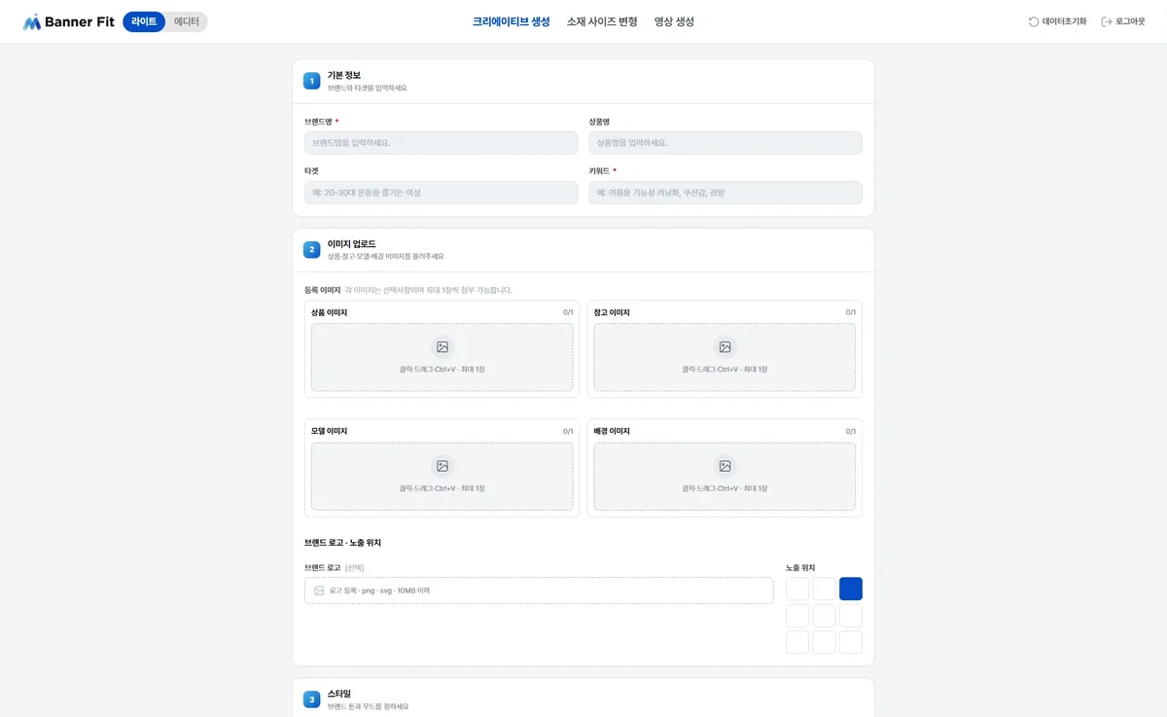
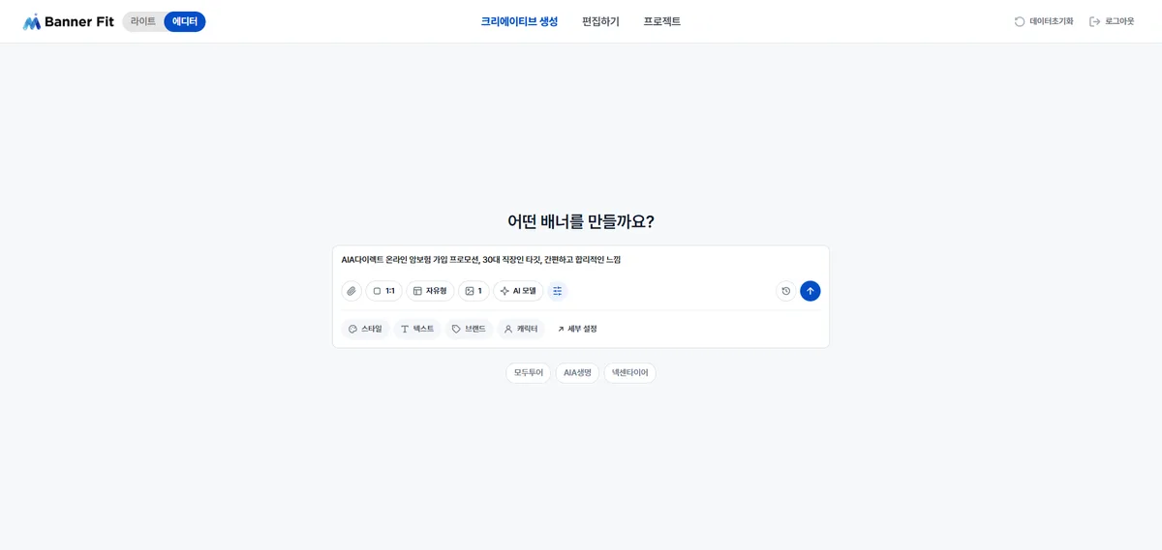
01 CREATIVE
Banner Fit — 배너 1장이 아닌 캠페인 한 세트
banner-fit.mplanit.co.kr
시안 생성 · 규격 변형 · 레이어 편집 · 영상 전환, 한 도구 안에서
01
입력 6단계
기본정보 · 이미지 업로드 · 스타일 · 텍스트&폰트 · 출력 옵션 · 생성 모델. 로고 노출 위치 9분할 지정.
02
2가지 작업 모드
라이트 — 양식 입력형 / 에디터 — 대화 지시형. 한 줄 요청으로도 시안 생성.
03
규격 변형 · 레이어 편집
① 라이트 모드 · 6단계 입력
1:1 · 4:3 · 16:9 · 9:16 기본 비율 + 매체 규격 23종 이상. 레이어 분리 후 브라우저 수정.
② 에디터 모드 · 한 줄 지시
04
생성 모델 선택
이미지 Gemini(나노 바나나) · ChatGPT 2.0. 완성 시안은 영상 생성 탭으로 연결.
크리에이티브 생성
소재 사이즈 변형
영상 생성
편집하기 · 프로젝트
한 번 입력으로 즉시 생성
이미지 업로드와 요청 한 줄 → 배경 · 카피 · 레이아웃 시안 동시 산출
화면 — 운영 중 Banner Fit 실제 캡처. 편집 화면 시안은 당사 집행 소재.
③ 레이어 편집 · 사이즈 변형 · 다운로드
Banner Fit · 배너핏
04 / 08

Slide 5
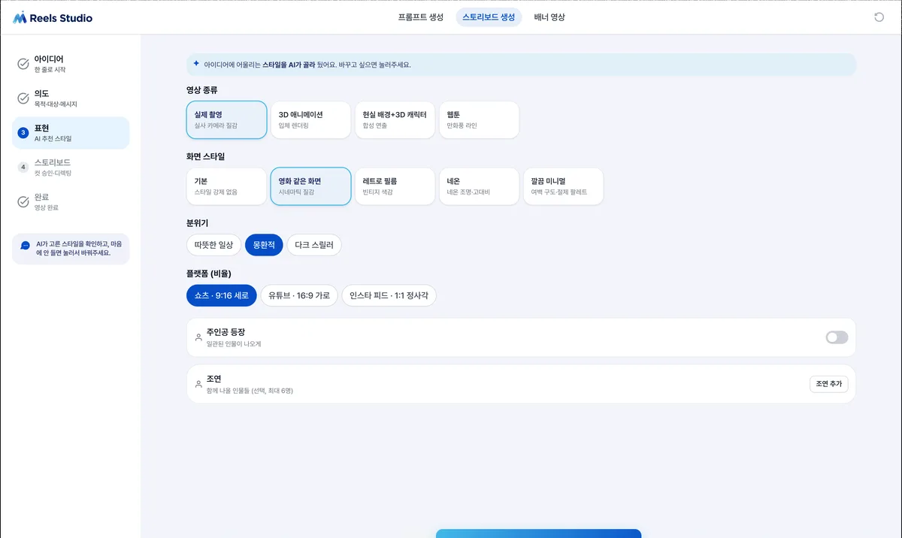
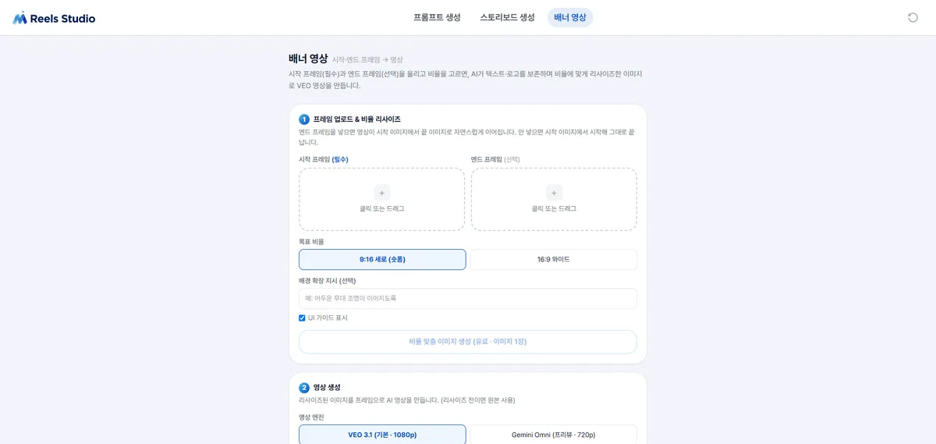
02 VIDEO
Reels Studio — 프롬프트 대신 질문 응답
reel-studio.mplanit.co.kr
한 줄 아이디어 → AI 초안 → 컷 승인 → 렌더, 5단계 진행
01
한 줄 입력
상황 한 문장 입력 → AI가 질문 자동 완성 → 초안 스토리보드 제시.
02
기획 5단계
아이디어 · 의도 · 표현 · 스토리보드 · 완료. 길이 2컷 / 4컷 / 7컷 선택.
03
표현 선택형
① 한 줄 아이디어 + 5단계
영상 종류(실사 · 3D · 현실+3D · 웹툰) · 화면 스타일 · 분위기 · 주인공/조연.
04
컷 승인형 렌더
② 표현 · 스타일 선택
컷별 승인 · 재생성 후 VEO 3.1(1080p) 또는 Gemini Omni(720p)로 출력.
쇼츠 9:16
유튜브 16:9
인스타 1:1
배너 영상 · 시작/엔드 프레임
'만들기'가 아니라 '다듬기'부터
AI가 대본·키프레임 포함 콘티 전체를 먼저 제안 · 승인한 컷만 과금
참고 — 국내 숏폼 외주 단가 15만~200만원, 기간 2~3주(크몽 단가 가이드 기준).
③ 배너 영상 · VEO 3.1 / Gemini Omni
Reels Studio · 릴스 스튜디오
05 / 08

Slide 6
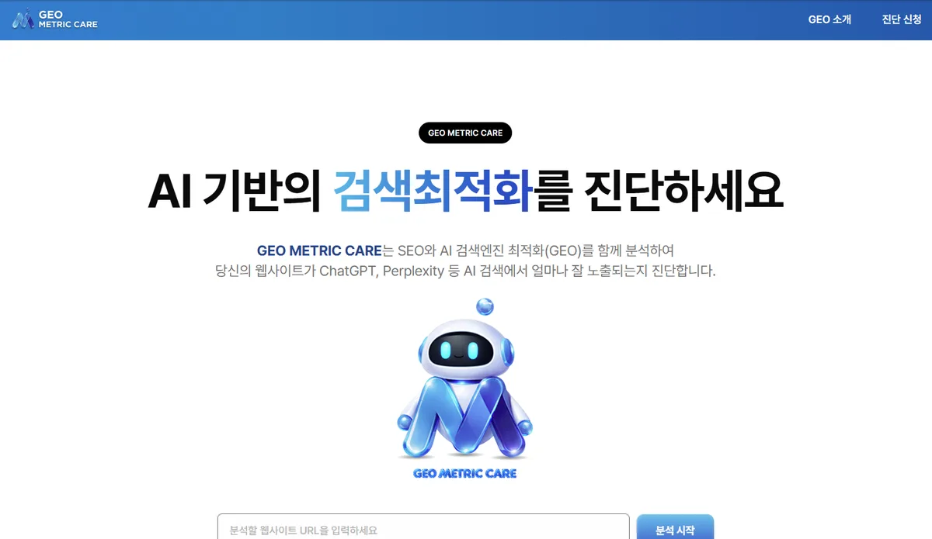
03 VISIBILITY
GEO Metric Care — AI 답변 내 브랜드 인용 진단
geo.mplanit.co.kr
URL 입력 → SEO · GEO 통합 분석 → 점수 · 개선 가이드 · PDF 리포트
01
점수 3종 진단
종합 · SEO · GEO 동시 산출. 자사 사이트 기준 84 / 95 / 72.
02
판정 기준
80점 이상 인용 가능 · 70점대 기본 충족 · 60점 이하 구조 개선 필요.
03
진단 범위
ChatGPT · Gemini · Perplexity · 네이버 AI 브리핑(Yeti · 서치어드바이저).
04
항목별 현재값 · 권장 기준
인용 신뢰도(E-E-A-T 70점 이상) · 통계 포함 · 스키마 · 엔티티 연결성.
① URL 입력 → 분석 시작
고객은 AI에게 묻고 있는데, 우리 브랜드는 AI 답변에 등장하고 있나요?
엠플랜잇 AEO·GEO 개선 가이드(2026.09)
제로클릭
추천 누락
정보 왜곡
오가닉 유입 20~30% 급감
AI 답변 후보군에서 제외
잘못된 정보로 신뢰 하락
② 분석 결과 — 자사 진단(종합 84 / SEO 95 / GEO 72)
GEO Metric Care · 지오 메트릭 케어
06 / 08

Slide 7
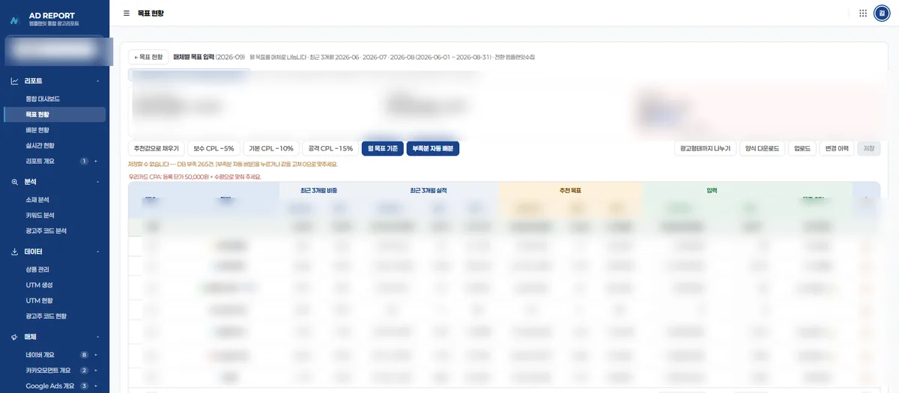
04 COMMERCE · 05 PERFORMANCE
커머스허브 + 애드리포트 — 매출과 광고비 단일 기준
운영 중 · 카카오쇼핑 승인 대기
한 계정으로 AD REPORT · AD MONITOR · COMMERCE HUB · SETTINGS 이동 (네이버웍스 SSO)
커머스허브 COMMERCE HUB
판매 채널
주문 수집
정산 수집
7개
매시
06:30
스마트스토어
쿠팡
카페24
11번가
토스쇼핑
G마켓·옥션
톡스토어
· 메뉴 — 정산 · 매출 · 재고 · 배송 · 광고비 · 설정
애드리포트 AD REPORT
광고 매체
실적 수집
리포트 유형
14개
매시
2가지
네이버 검색
GFA
NOSP
카카오모먼트
카카오페이
Google Ads
메타
틱톡
크리테오
타불라
① 통합 대시보드 — 매체군별 성과 · 목표 진척
Apple Ads
당근
모비온
토스애즈
· 리포트 — 통합 대시보드 · 목표 현황 · 실시간 현황 · 소재/키워드 분석
② 목표 현황 — 매체별 목표 대비 실적
화면 — 운영 중 애드리포트 실제 캡처. 광고주명·금액·건수 마스킹 처리.
도입 3단계 — 진단 → 연동 세팅 → 운영
엠플랜잇 AIU본부 · mplanit.co.kr
광고주 성과 · 대행사 공수 · 1인 기업 인력 대체
출처 · Similarweb AI Search Stats 2026 · OpenAI(2026.07) · 크몽 숏폼 단가 가이드 · 엠플랜잇 운영 자료(2026.09)
07 / 08

Slide 8
06 OPERATION
MI 솔루션 — 네이버 자동입찰 · 대량 통합 리포트
Marketing Intelligence
외부 입찰관리 툴(애드몬스터 유형) 기능의 사내 내재화 · 애드리포트 데이터와 동일 기준
01
네이버 검색광고 자동입찰
자동입찰 — 목표 기반 반복 조정
키워드 순위 목표 기반 입찰 조정 · 시간대/요일 규칙 · 예산 소진 제어.
›
›
›
목표 설정
현황 수집
입찰 조정
결과 확인
키워드 순위 · 예산
순위 · 노출 · 비용
규칙 기반 자동
변경 이력 · 성과
02
대량 통합 리포트
다계정 · 다광고주 실적 일괄 수집 · 키워드 단위 대량 추출 · 정기 자동 발송.
대량 통합 리포트 — 계정 수와 무관한 산출
03
운영 공수 대체
다계정 수집
›
통합 집계
›
자동 발송
수기 입찰 조정 · 리포트 취합 제거. 외부 입찰관리 툴 구독 대체.
광고주 N · 매체별
키워드 · 캠페인 단위
정기 리포트 · 파일
04
사내 데이터 연동
애드리포트 성과 · 커머스허브 매출과 같은 기준으로 결합.
연결 구조
MI
›
애드리포트
›
커머스허브
입찰은 자동으로, 리포트는 일괄로
입찰 · 대량 리포트
매체 성과 · ROAS
채널 매출
운영자는 전략 판단에만 개입
기능 범위·오픈 일정은 내부 확정 후 갱신 — 현재 장표는 개발 방향 기준.
구독 비용 대체
데이터 단절 없음
광고주 단위 권한
외부 입찰관리 툴 이용료 없이 사내 계정으로 운영
입찰·리포트·매출이 애드리포트/커머스허브와 같은 기준
사업자·브랜드·담당자 권한 체계 그대로 적용
MI 솔루션 · Marketing Intelligence
08 / 08

